Slide 1
Увеличиваем продажи
синергия нескольких инструментов интернет-рекламы

Slide 2
Каналы получения заказов
Первичные
Повторные
Поисковая оптимизация
Контекстная реклама
Социальные сети
Прайс-агрегаторы
Объявления, аукционы, порталы и форумы
Ремаркетинг
Социальные сети
Email-маркетинг
Работа с базой
Рекомендации, бонусные программы и т.д.

Slide 3
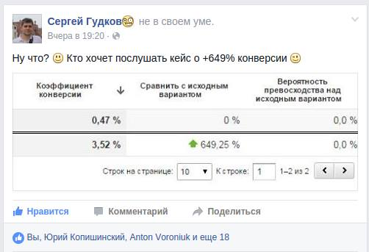
Синергия каналов
Комплексный маркетинг – это не просто контекст и SEO, это работа как над внешними каналами, так и над внутренними факторами
Привлечение + удержание
+ возврат клиента.

Slide 4
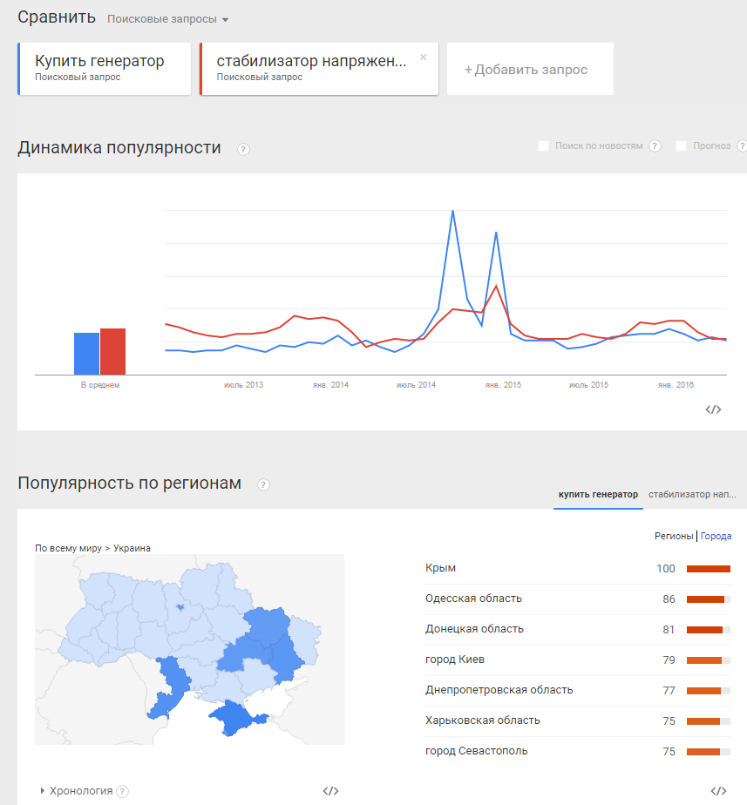
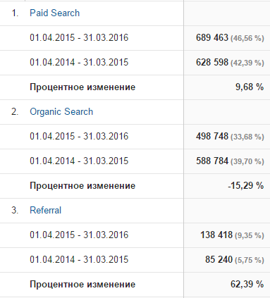
Падение спроса:
SEO vs. Content

Slide 5
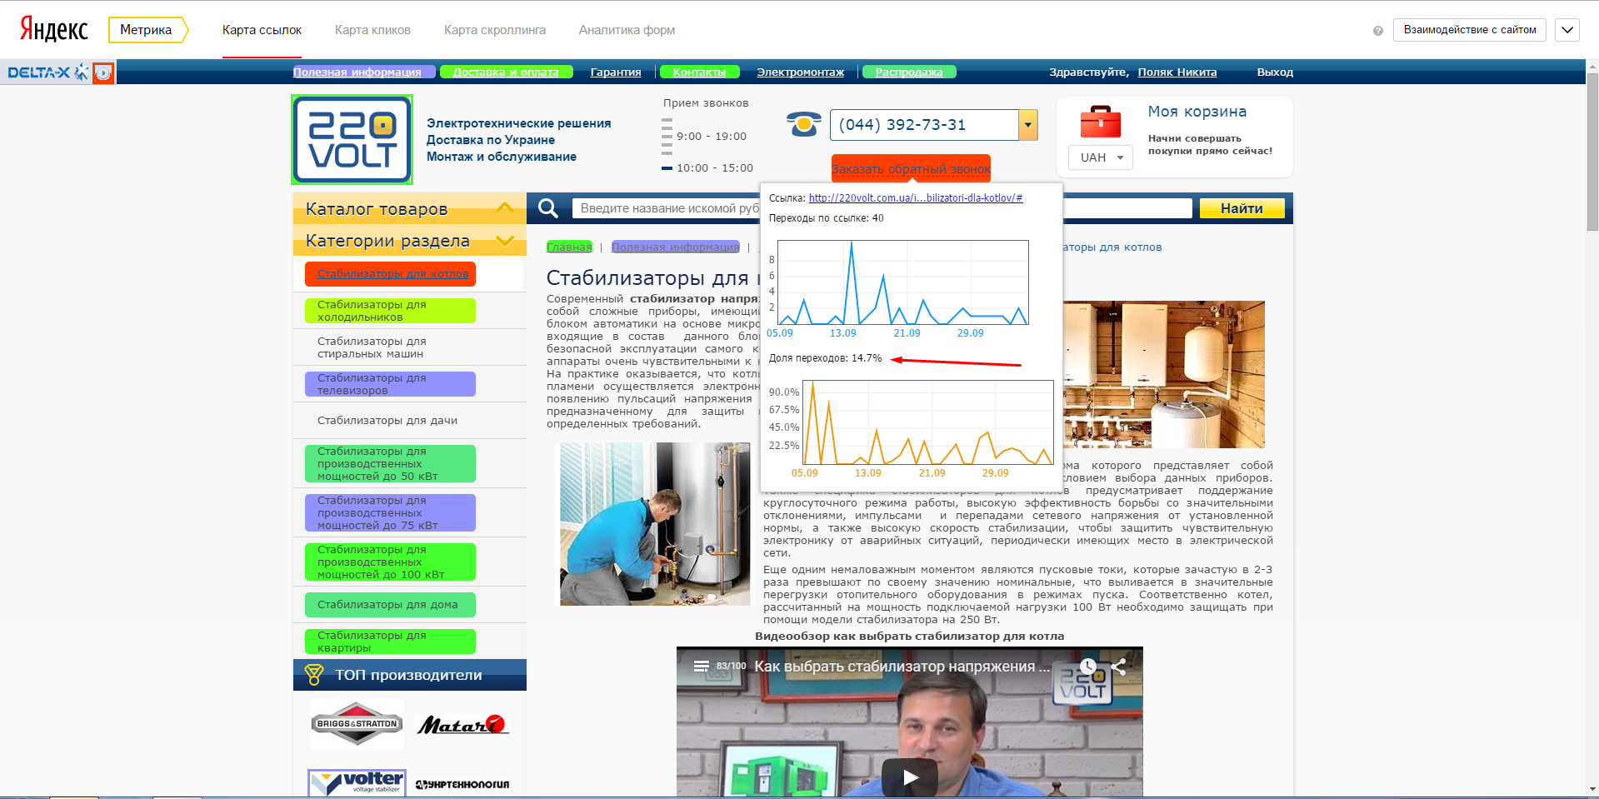
Полезность

Slide 6

Количество или качество
Платить за каждое привлечение клиента или завоевать его лояльность 1 раз и получать отдачу постоянно

Slide 7
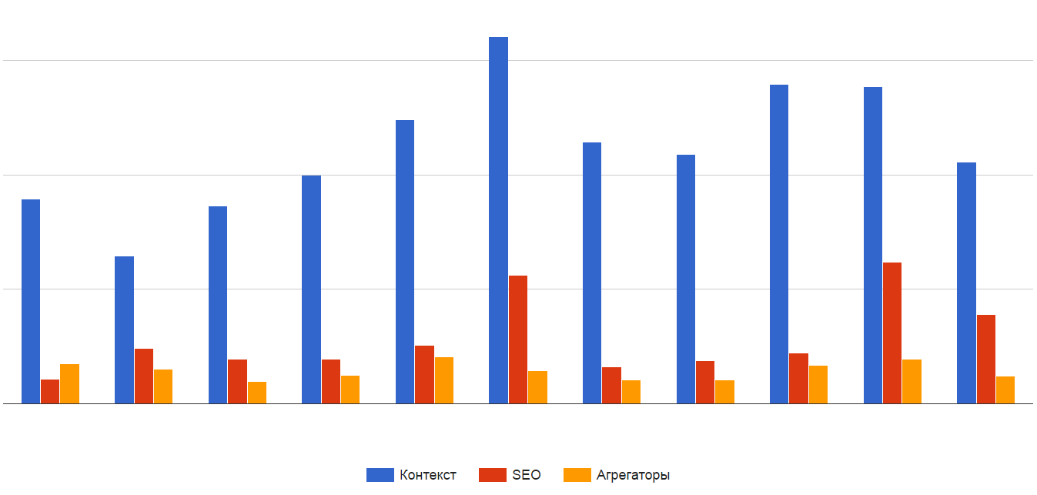
Стоимость транзакции

Slide 8
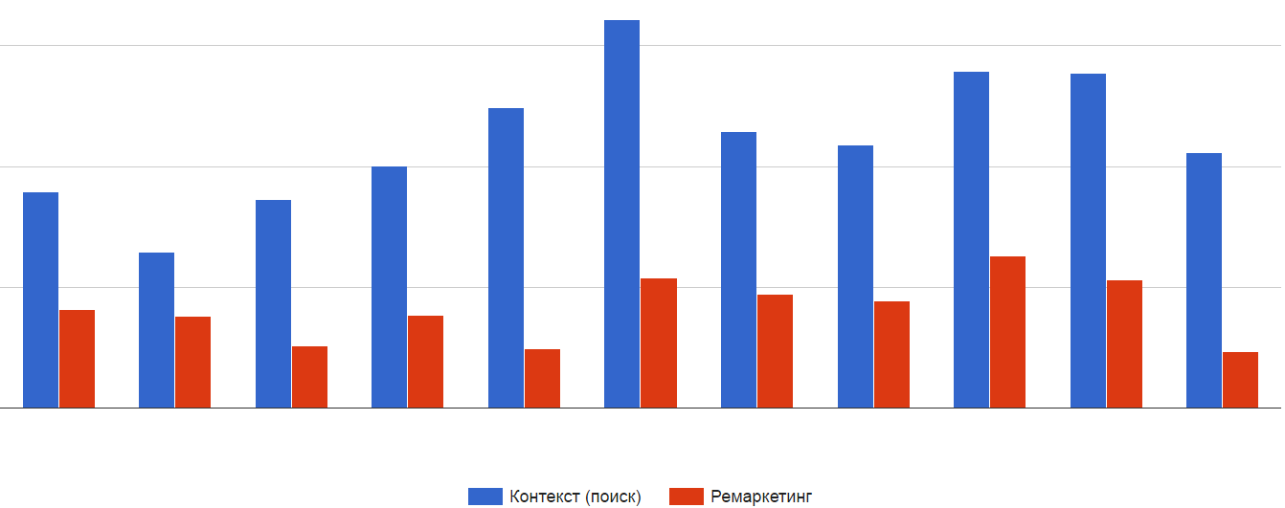
Ремаркетинг это лишь начало

Slide 9
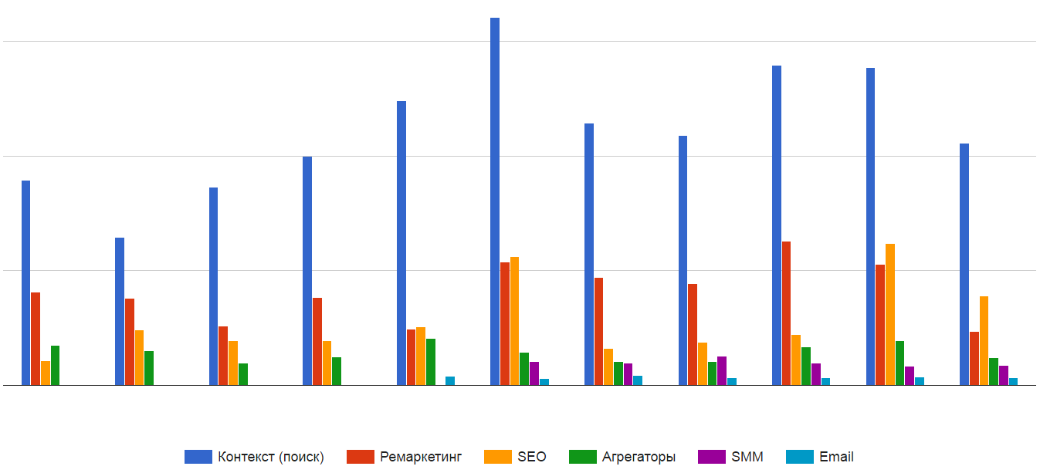
Email-маркетинг лидер повторных продаж

Slide 10
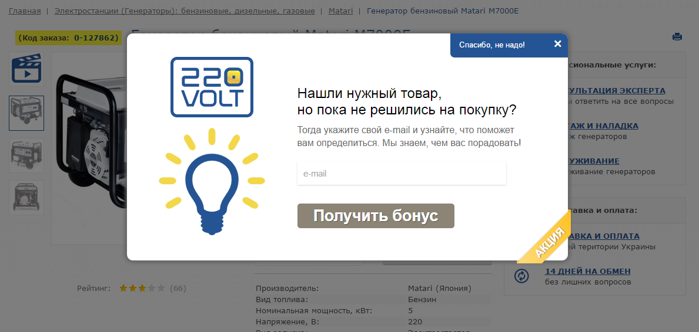
Анонимный посетитель – враг конверсии

Slide 11
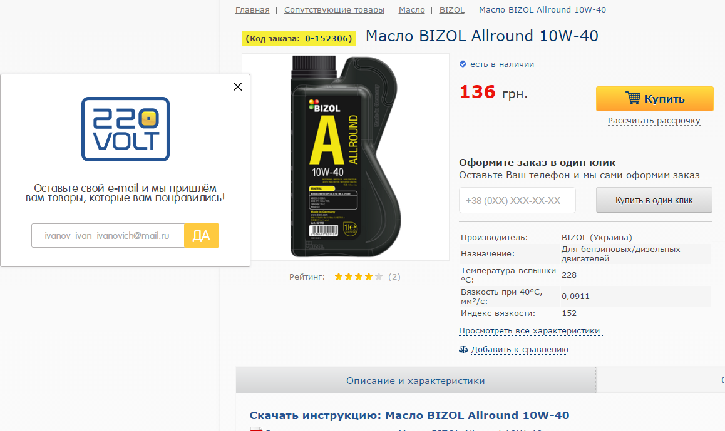
Анонимный посетитель – враг конверсии

Slide 12
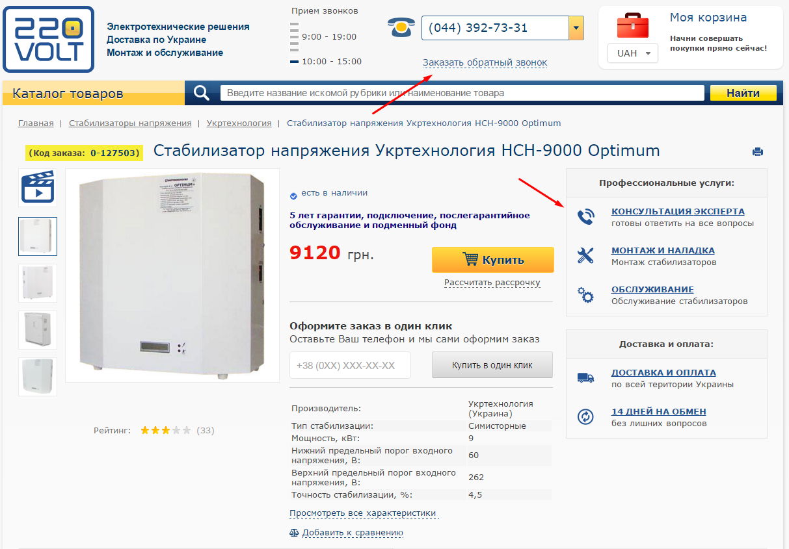
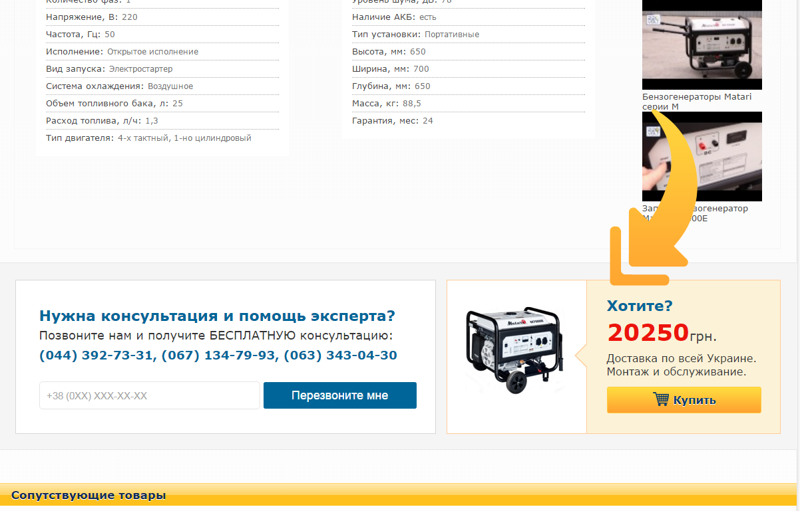
Получить контакты клиента это уже пол дела

Slide 13
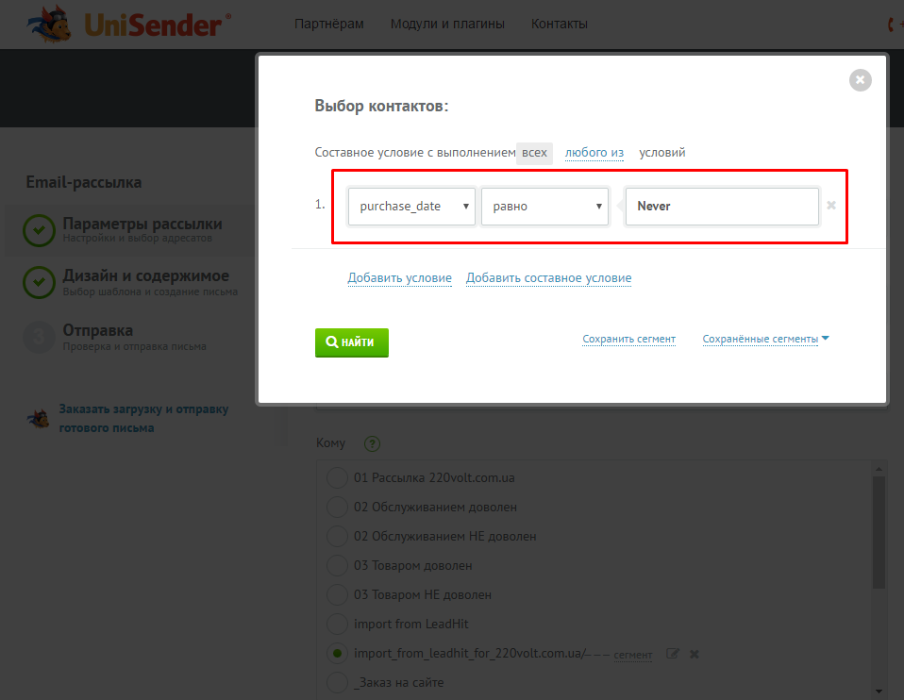
Сегментация – основа успешной рассылки

Slide 14
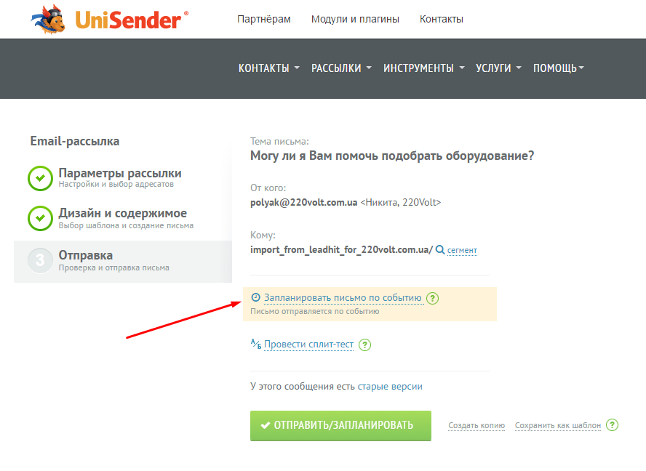
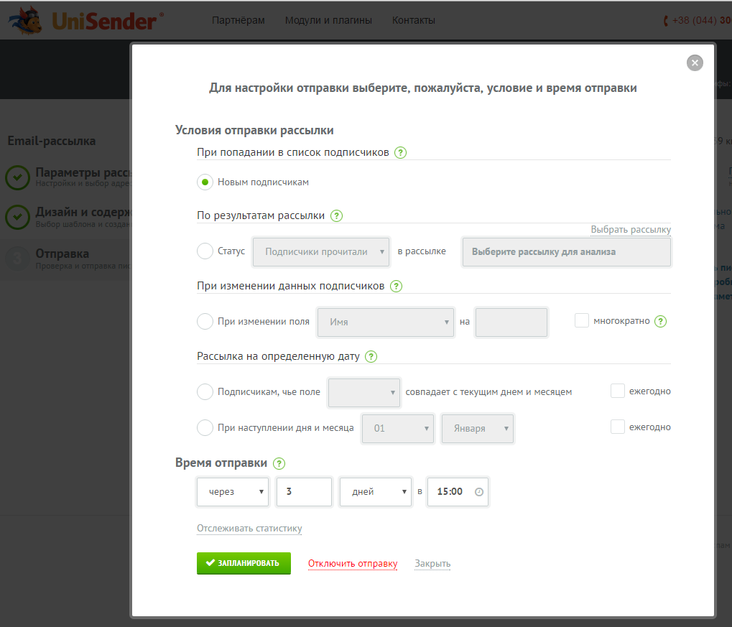
Автоматизация процесса

Slide 15
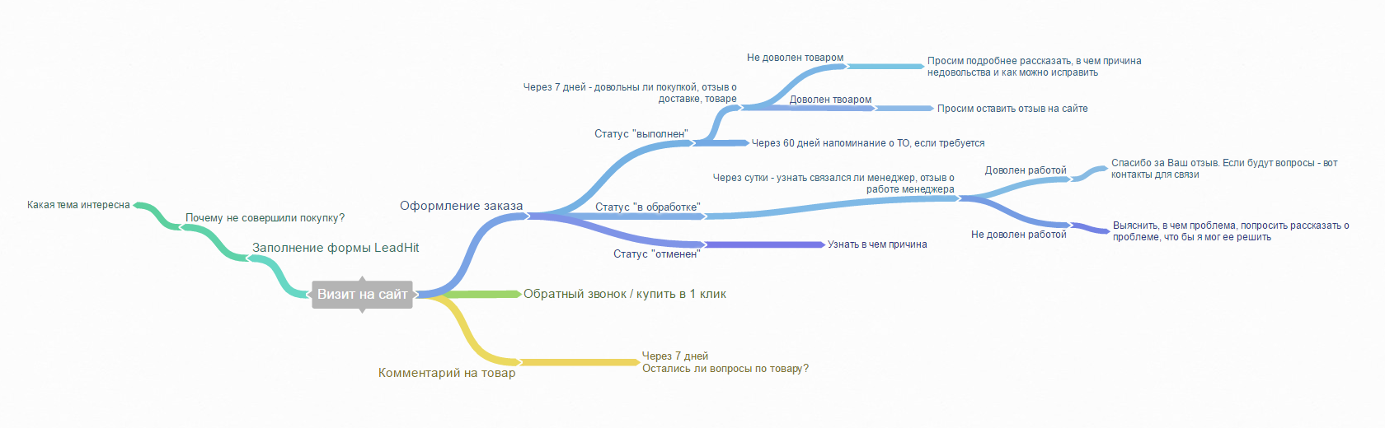
Автоматизация начинается со сценария
Для хорошего сценария нужно продумать все способы получения почты, события, к которым можно привязаться, и актуальность вашего письма

Slide 16
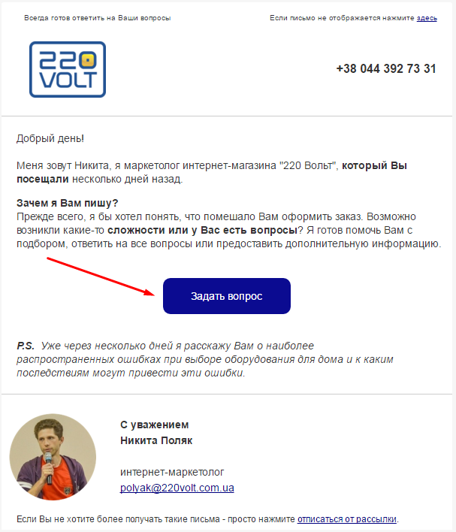
Email – инструмент общения

Slide 17
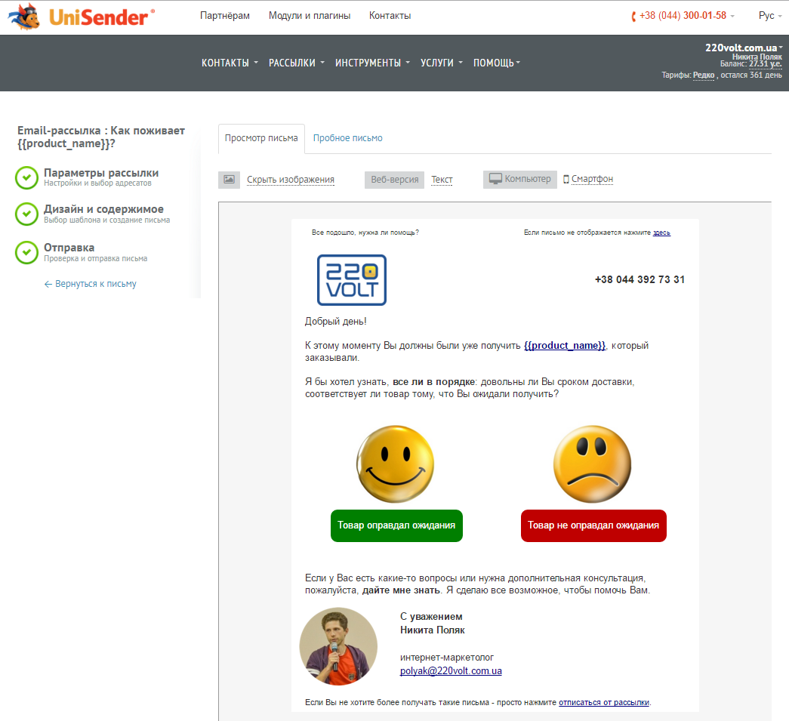
Мне важно Ваше мнение!

Slide 18
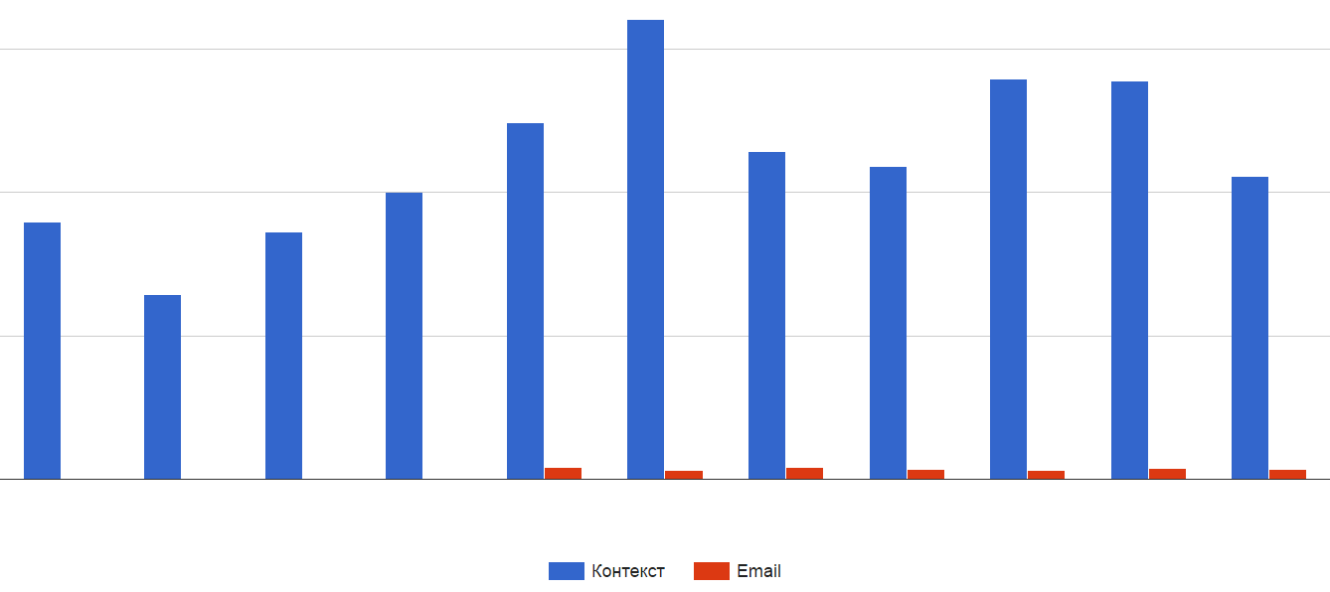
Почему я так люблю email

Slide 19
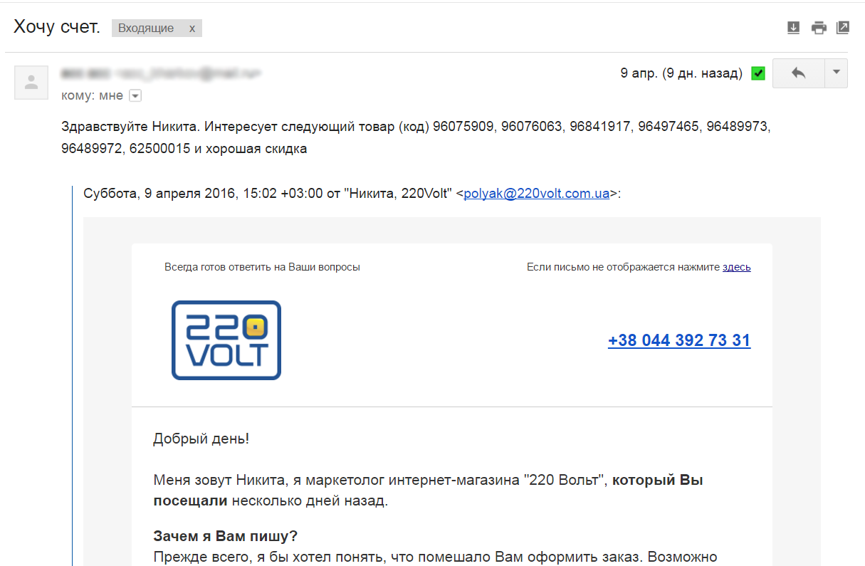
… и конечно же…

Slide 20
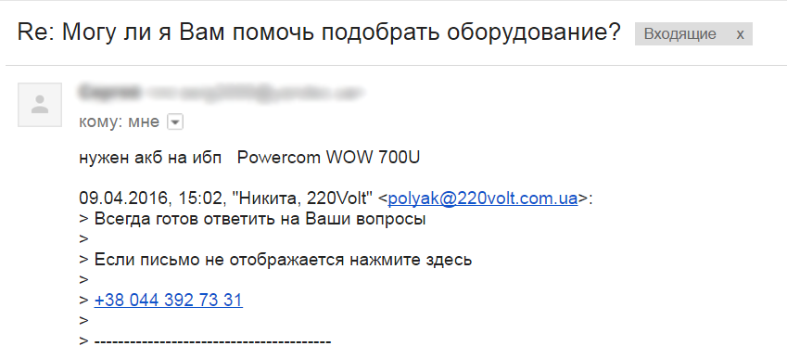
… и конечно же…

Slide 21
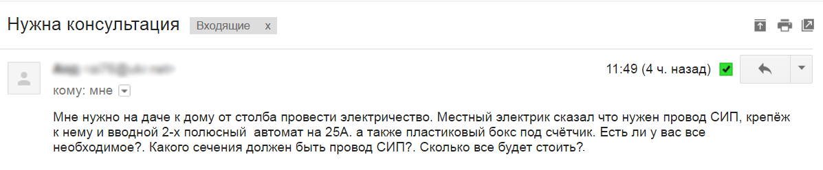
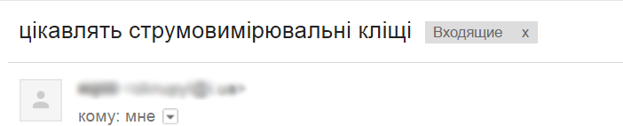
… и конечно же…

Slide 22
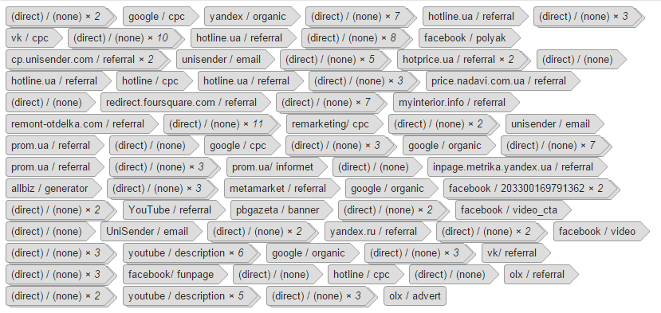
Результат – синергия каналов

Slide 23
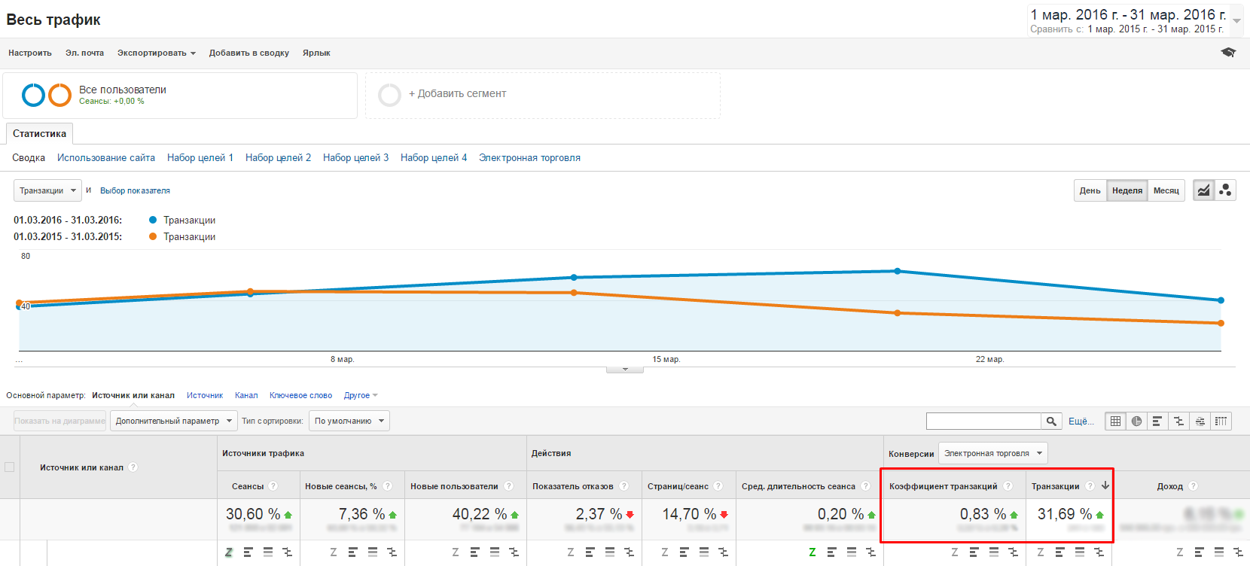
Результат в цифрах

Slide 24

Спасибо за внимание
С уважением
Никита Поляк
polyak@220volt.com.ua
facebook.com/nikita.polyak
vk.com/nikita.polyak

